Slide 1


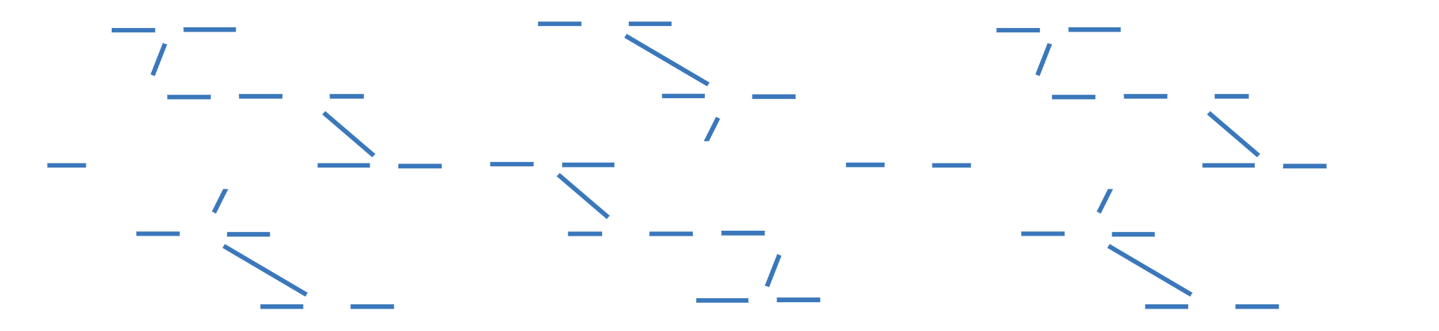
Gasfired
Integrantes: Gabriel Duran, Diego Miranda
Seccion: 002D
Fecha: 1/04/2026
Docente: EDUARDO ANTONIO BAEZA ESCOBAR

Slide 2

Visión
Objetivos
Desarrollar una plataforma web que conecte a clientes con gasfíteres profesionales de forma rápida y confiable, permitiendo buscar, comparar y contactar profesionales del área según ubicación y calificaciones, mejorando la experiencia tanto del cliente como del profesional mediante una interfaz intuitiva y accesible.
Registrar y gestionar perfiles de gasfíteres y clientes en la plataforma.
Permitir la búsqueda y filtrado de profesionales por servicio Gestionar calificaciones y reseñas de los gasfíteres por parte de los clientes.
Detectar y moderar contenido inapropiado en el módulo de reseñas.
Visualizar listados de profesionales y sus perfiles completos con datos de contacto.
Aplicar el marco Scrum para el desarrollo incremental del software a lo largo de 5 sprints.

Slide 3
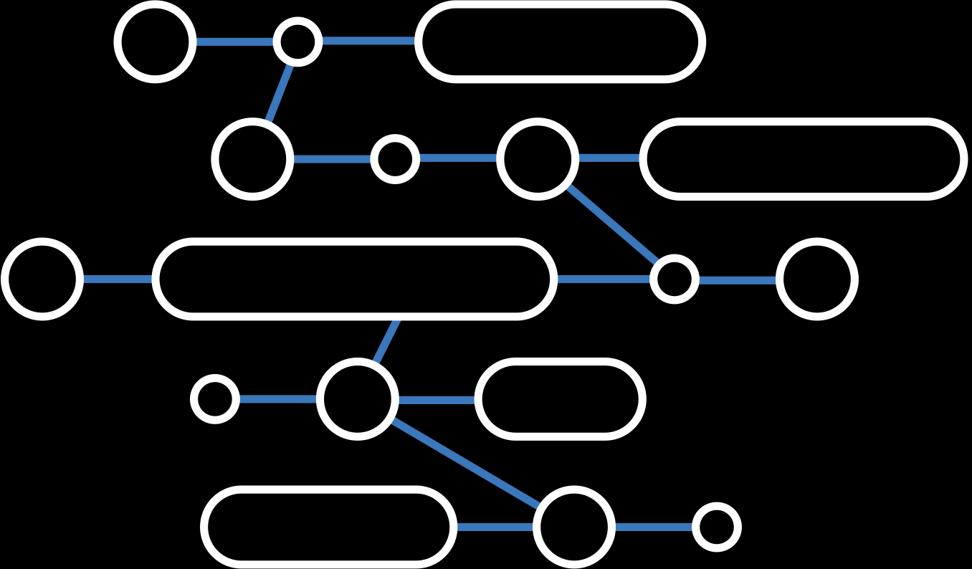


Roles de Scrum
Product Owner: Gabriel Duran Define prioridades del Backlog y representa los intereses del cliente.
Scrum Master: Diego Miranda Facilita reuniones, elimina impedimentos y vela por el cumplimiento del marco Scrum.
Scrum Team: Ambos integrantes Desarrollan, documentan, prueban y presentan los avances en cada Sprint.

Slide 4
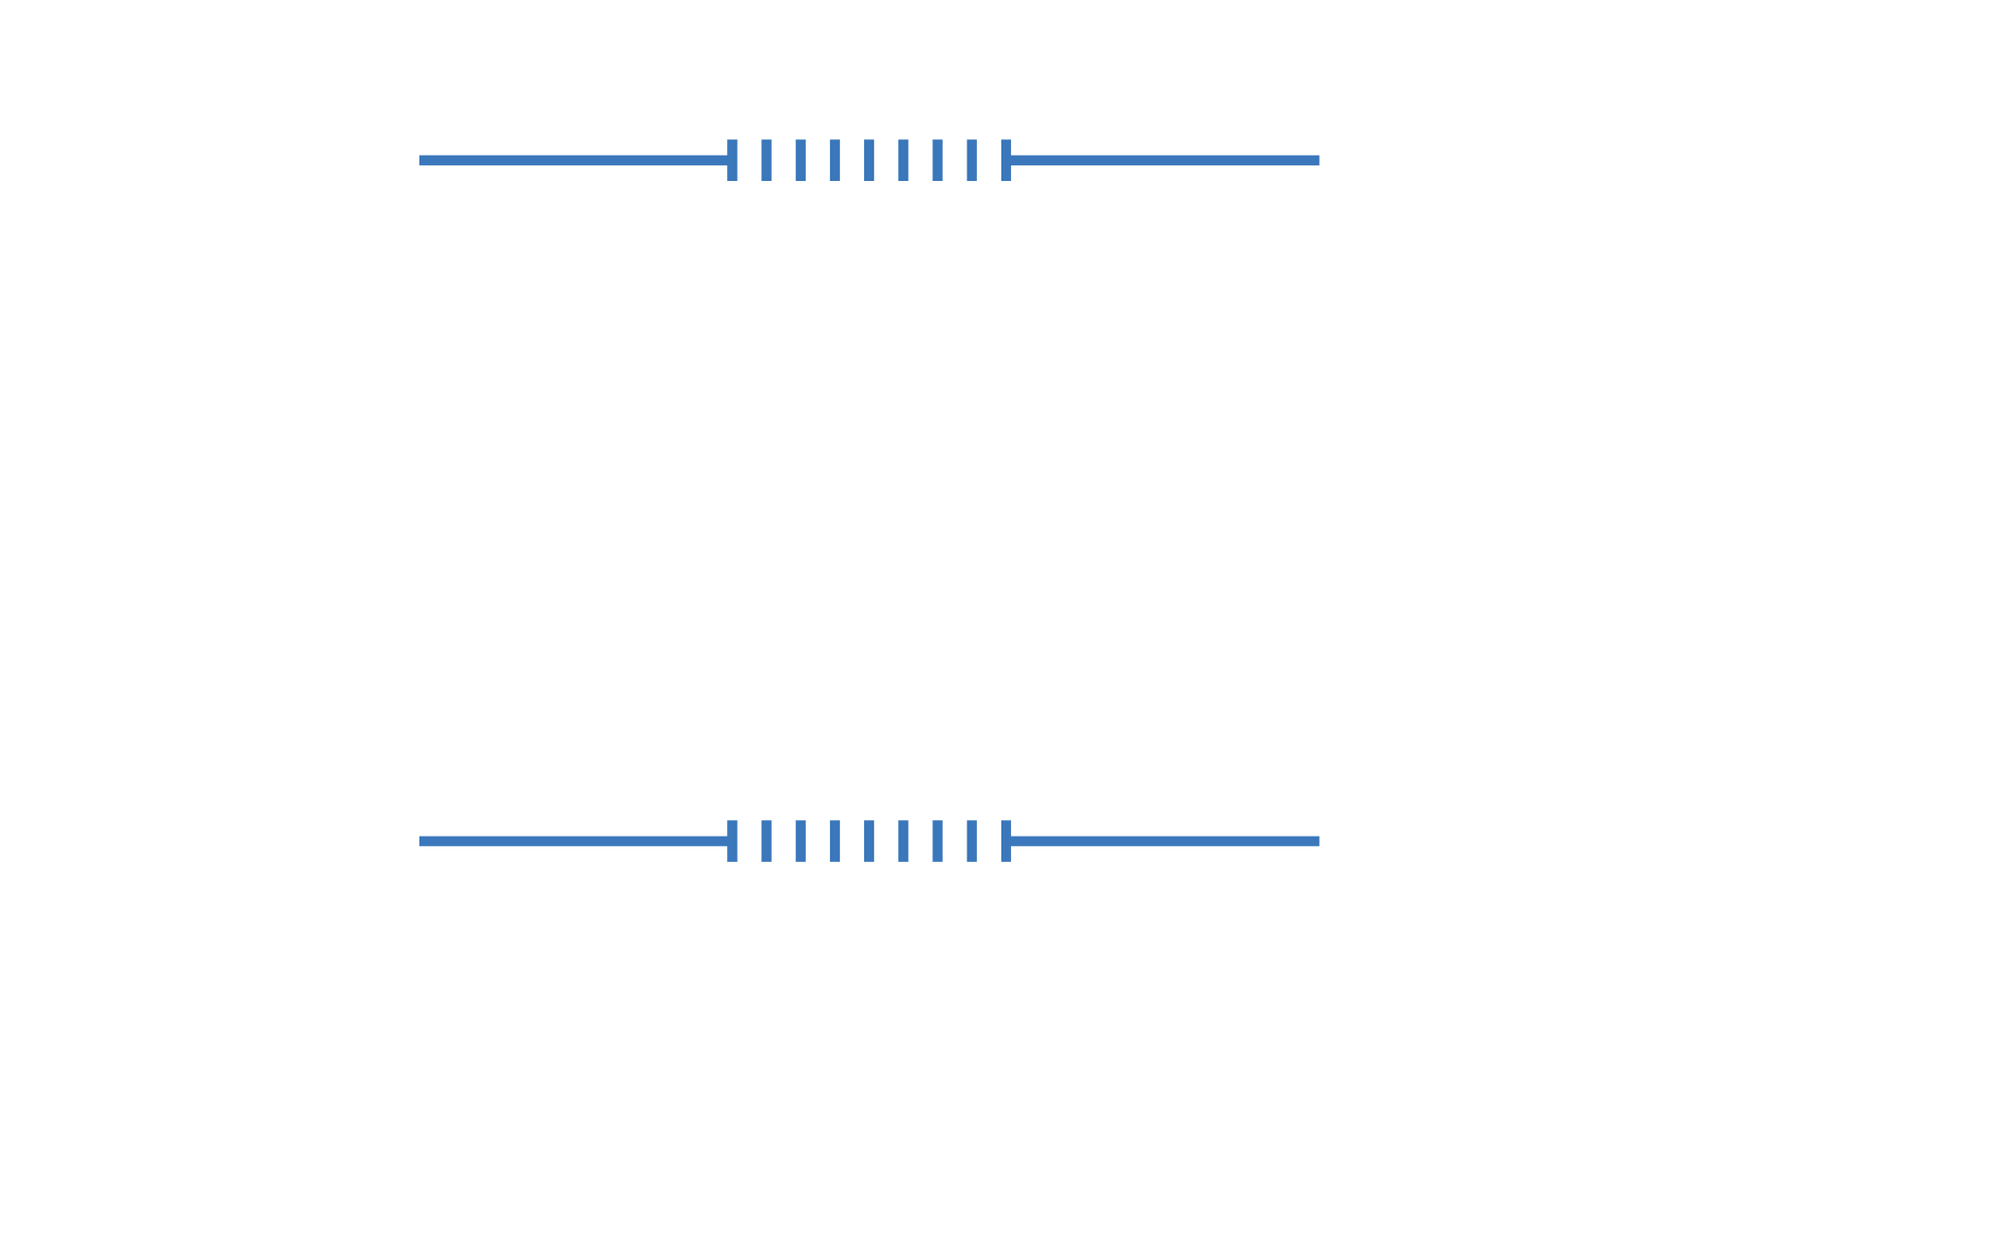
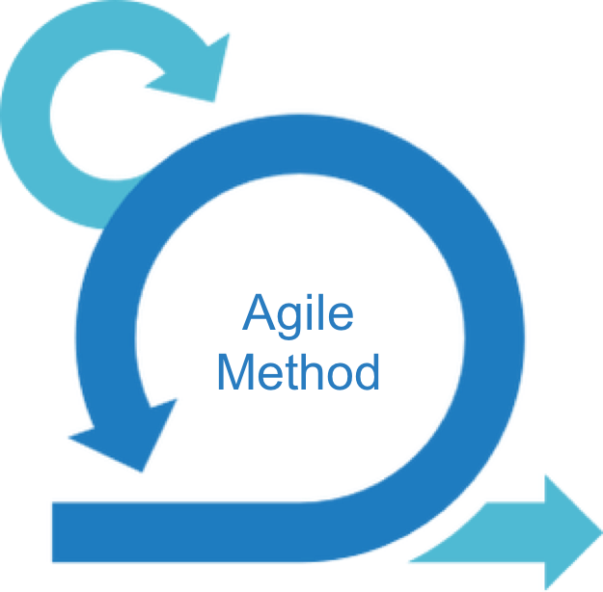
Epicas y Técnica de Priorización
Metodologías Ágiles utilizadas
Tecnica: Planning Poker
Metodologia: Scrum
Escala: Puntos de Historia(Fibonacci)

Slide 5
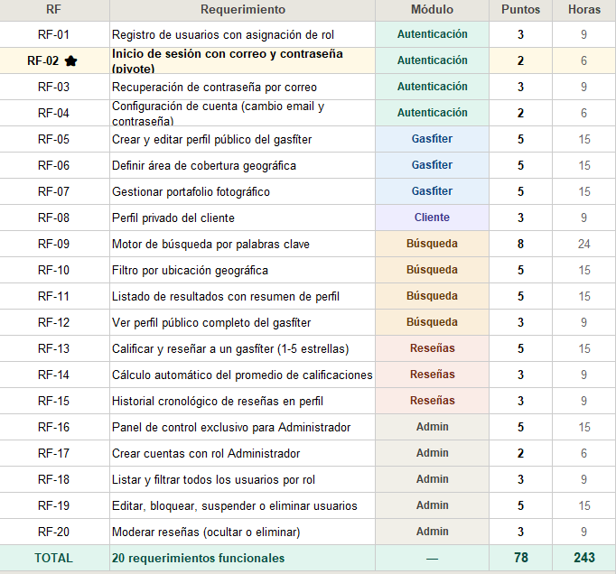
PRODUCT BACKLOG

Slide 6
Historia Pivote: RF-02 Como usuario registrado, quiero iniciar sesión con mi correo electrónico y contraseña, para acceder a la plataforma según mi rol asignado.
Historia Pivote: RF-02 Como usuario registrado, quiero iniciar sesión con mi correo electrónico y contraseña, para acceder a la plataforma según mi rol asignado.
Elegimos el RF-02, "Inicio de sesión mediante credenciales de acceso (correo electrónico y contraseña)", como requerimiento pivote porque representa una funcionalidad simple, clara y universalmente reconocida en cualquier sistema con autenticación. Este requerimiento implica una operación acotada y bien definida: validar las credenciales ingresadas contra la base de datos, generar una sesión o token de acceso, y redirigir al usuario según su rol (Cliente, Gasfíter o Administrador), sin lógica de negocio compleja ni dependencias con módulos externos al de autenticación.
Su bajo nivel de esfuerzo técnico, su independencia respecto a otros módulos y su capacidad de ser desarrollado y probado de forma aislada lo hacen ideal para ser usado como punto de comparación. Al tomarlo como referencia con un valor de 2 puntos de historia (equivalente a 6 horas de trabajo en equipo), podemos estimar el esfuerzo relativo del resto de los requerimientos preguntándonos si cada uno requiere más, menos o el mismo nivel de trabajo que este.
Gracias a estas características, el RF-02 nos proporciona una base sólida y coherente para aplicar una estimación relativa en los 19 requerimientos restantes del proyecto

Slide 7

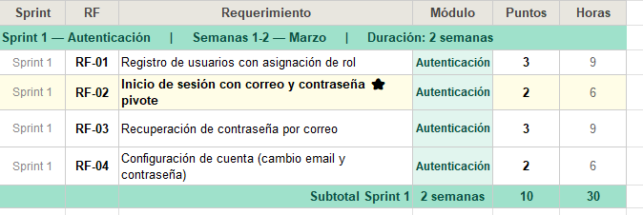
Sprint 1

Slide 8
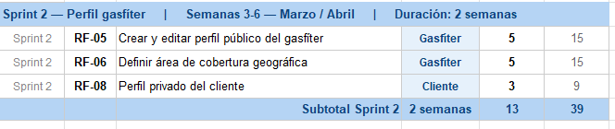
Sprint 2

Slide 9
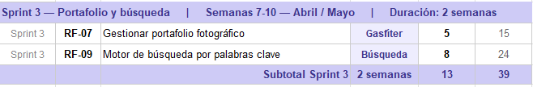
Sprint 3

Slide 10
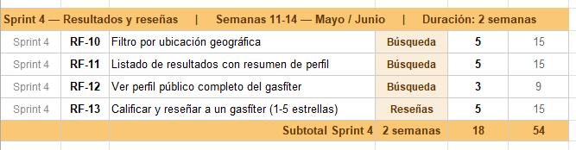
Sprint 4

Slide 11
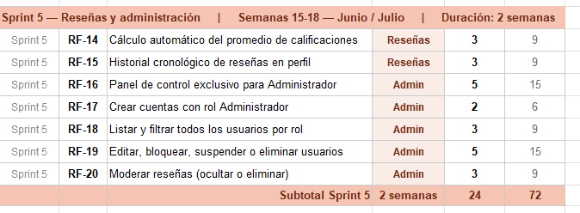
Sprint 5

Slide 12
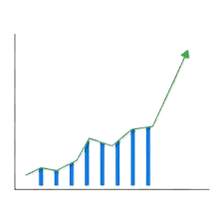
Análisis de Fluctuación de trabajo por Sprint
Análisis de Fluctuación de Trabajo por Sprint
Sprint 1 (30h): Carga inicial moderada, enfocada en las funcionalidades base del sistema. Incluye registro de usuarios, inicio de sesión, recuperación de contraseña y configuración de cuenta. Son tareas fundamentales, pero técnicamente acotadas y sin dependencias entre módulos.
Sprint 2 (39h): Aumento de carga (↑9h), dado que se construyen formularios más complejos como el perfil público del gasfíter con foto y datos de contacto, la definición del área de cobertura geográfica y el perfil privado del cliente.
Sprint 3 (39h): Carga estable (↕0h), pero con mayor complejidad técnica. Se implementa el portafolio fotográfico y el motor de búsqueda por palabras clave, que implica lógica de indexación y consultas más elaboradas.
Sprint 4 (54h): Aumento significativo (↑15h), el sprint más exigente en variedad de funcionalidades. Se desarrollan los filtros geográficos, el listado de resultados, la vista de perfil completo y el sistema de calificaciones con estrellas.
Sprint 5 (72h): Mayor carga del proyecto (↑18h), concentra todo el módulo de administración y el cierre del sistema de reseñas. Incluye panel de control, gestión de usuarios y moderación de contenido.
¿Cómo se distribuye esto en 2 semanas?
Cada sprint tiene una duración de 2 semanas, lo que equivale a:
10 días hábiles (lunes a viernes durante 2 semanas)
El sprint más exigente es el Sprint 5 con 72 horas

Slide 13


Conclusión
La adopción de la metodología ágil Scrum como marco de trabajo para el desarrollo de esta plataforma permitirá al equipo abordar el proyecto de forma organizada, iterativa y flexible. Al estructurar el trabajo en sprints con requerimientos priorizados y estimados, se busca garantizar una entrega continua de valor, adaptándose a los cambios y manteniendo siempre el foco en las necesidades del usuario final.

